Slide 1


同化性物質
陳亭亭
17
1

Slide 2

同化性物質(anabolic agents )
具有促進肌肉中蛋白質合成作用的物質
  增加肌肉量
  提升肌力、爆發力
運動禁藥陽性尿液中，最常出現的運動禁藥種類之一。
運動表現
2
Notes:
2

Slide 3
同化性物質(anabolic agents )
同化性物質為賽內與賽外皆禁用之物質
  同化性男性類固醇(anabolic androgenic steroids)
  簡稱為同化性類固醇
  其他同化性製劑(other anabolic agents)
  β₂致效劑 (clenbuterol、zilpaterol…)
  選擇性雄激素受體調節劑 (SARMs, 如LGD-4033、ostarine..)
  tibolone、zeranol…..
S1. ANABOLIC AGENTS (同化性物質) 隨時禁用
3
Notes:
WADA將同化性物質分為
3

Slide 4
同化性類固醇(anabolic steroids)
男性激素-雄性素(androgen)
  1927年，Fred Koch利用酒精萃取公牛睪丸中的化合物，注射入去勢公雞體內，發現雞冠從原先退化狀態在注射此化合物後，雞冠顏色變亮及長大。
  1931年，德國化學家Butenandt從男性尿液中萃取出純物質，成功的使去勢的公雞恢復了雄性特徵，並確定此一純物質的化學結構，將其命名為男性酮 (androsterone)。
  1935年，證實了男性激素具有蛋白質同化作用，學者接續Butenandt的研究發現，某些化合物結合可產生新的合成物質，並命名為睪固酮(testosterone)。
4
Notes:
接下來我們介紹同化性物質中的同化性類固醇，
同化性類固醇最早源自於雄性激素，也就是雄性素 (androgen).
4

Slide 5
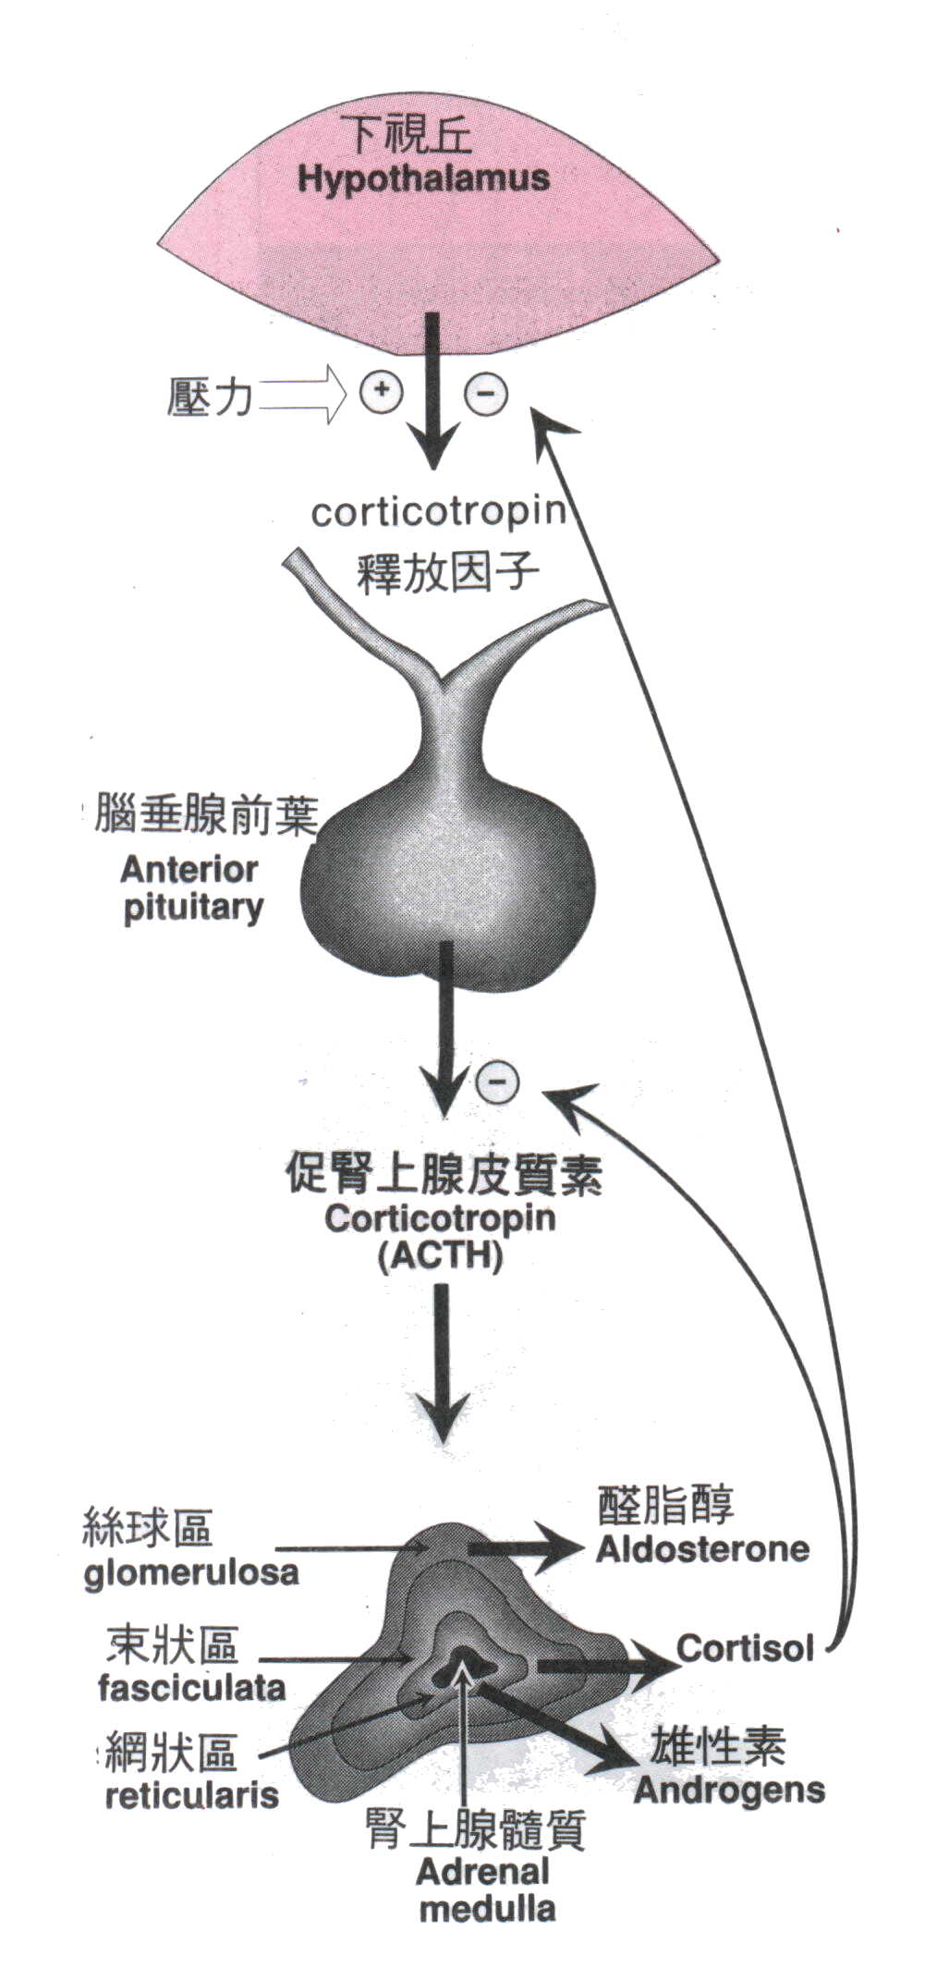
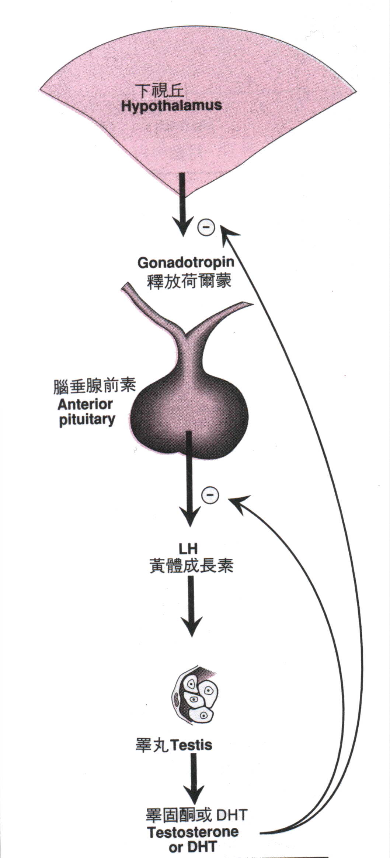
人體之睪固酮和精子的生成：下視丘-腦下垂體-睪丸軸
腎上腺皮質也會分泌睪固酮
5
Notes:
睪固酮是體內最主要的同化性類固醇之一，人體的睪固酮生成主要受到下視丘-腦下垂體-睪丸軸的調控
當體內睪固酮的濃度較低時，身體的訊號會通知下視丘及腦下垂體分泌相關激素，刺激睪丸分泌睪固酮，使體內睪固酮維持穩定的數值
5

Slide 6
人體之睪固酮和精子的生成：下視丘-腦下垂體-睪丸軸
6
Notes:
睪固酮是體內最主要的同化性類固醇之一，人體的睪固酮生成主要受到下視丘-腦下垂體-睪丸軸的調控
當體內睪固酮的濃度較低時，身體的訊號會通知下視丘及腦下垂體分泌相關激素，刺激睪丸分泌睪固酮，使體內睪固酮維持穩定的數值
同樣的 !! 當體內有高濃度的睪固酮的時候，身體的訊號則會通知大腦下視丘及腦下垂體，減少相關激素的分泌，抑制睪丸分泌睪固酮，
這種負向調控機制，可以讓體內維持恆定
6

Slide 7
人體之睪固酮和精子的生成：下視丘-腦下垂體-睪丸軸
腎上腺皮質也會分泌睪固酮
7
Notes:
人體內除了睪丸之外，腎上腺皮質也會分泌睪固酮，
腎上腺分泌睪固酮同樣受到大腦的相關激素調控。
7

Slide 8

同化性類固醇(anabolic steroids)
血漿中睪固酮濃度
  成年男性約 2.8-11 μg/mL
  成年女生約 0.15-0.7 μg/mL
T/E 比值 (睪固酮與表睪固酮的比值)
  當體內產生30分子的睪固酮，就會產生1分子的表睪固酮，體內的1%的睪固酮及30%的表睪固酮會在尿液中排出，
  正常情況下尿中T/E比值為1:1
8
Notes:
另外，在體內另一個化合物叫做表睪固酮，結構與睪固酮相似，但是在體內沒有活性生理作用，不過表睪固酮卻在禁藥檢驗上扮演重要的角色
一般常以T/E比值，也就是睪固酮與表睪固酮濃度的比值，來監控是否使用外源性的睪固酮。
這是因為當體內產生30分子的睪固酮，就會產生1分子的表睪固酮，而其中1%的睪固酮及30%的表睪固酮會在尿液中排出，
因此正常情況下尿中睪固酮與表睪固酮的比值(T/E值)為1:1。
若是使用外來的同化性類固醇，則有可能讓T/E值提高。
8

Slide 9
同化性類固醇(anabolic steroids)
T/E 比值 (睪固酮與表睪固酮的比值)
  正常情況下尿中T/E比值為1:1
  若使用外源性同化性固醇，可能使T/E比值上升
    1993年，IOC判定標準：T/E < 10
    1994年，IOC判定標準： T/E <6
    2005年，WADA標準：T/E <4，且選手須在無事先通知的情形下，三個月內至少追蹤 檢測三次，或以同位素比值質譜儀 (IRMS)測定代謝物以確認分析。
9
Notes:
另外，在體內另一個化合物叫做表睪固酮，結構與睪固酮相似，但是在體內沒有活性生理作用，不過表睪固酮卻在禁藥檢驗上扮演重要的角色
一般常以T/E比值，也就是睪固酮與表睪固酮濃度的比值，來監控是否使用外源性的睪固酮。
這是因為當體內產生30分子的睪固酮，就會產生1分子的表睪固酮，而其中1%的睪固酮及30%的表睪固酮會在尿液中排出，
因此正常情況下尿中睪固酮與表睪固酮的比值(T/E值)為1:1。
若是使用外來的同化性類固醇，則有可能讓T/E值提高。
9

Slide 10

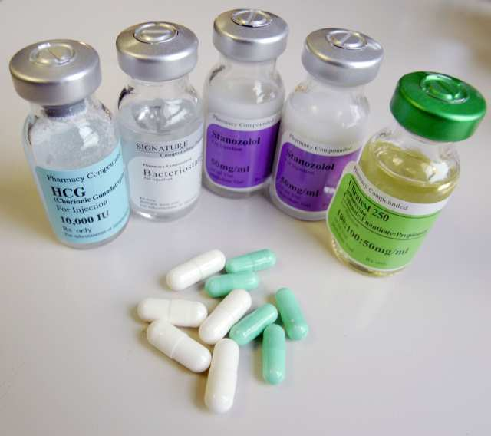
同化性類固醇(anabolic steroids)
睪固酮
  具有男性化作用和促進蛋白質同化作用
同化性類固醇製劑
  將睪固酮的分子結構作修飾後，可發展出數百種睪固酮衍生物
  同樣具有男性化作用與蛋白同化的雙重作用
10
Notes:
睪固酮是一種含有androstane(環戊烷多氫菲)基本骨架構成之化合物，具有男性化作用和促進蛋白質同化作用。
10

Slide 11


同化性類固醇(anabolic steroids)
臨床用途
  男性：生殖腺機能減退或是睪丸切除
  女性：轉移性及復發性乳癌患者的姑息療法，或是功能性子宮出血及子宮內膜異位症
  促進性慾及陰毛、腋毛的生長
  用於手術後或是肌肉萎縮患者，可抑制蛋白質流失，增加肌肉再生。
11
Notes:
11

Slide 12
同化性類固醇(anabolic steroids)
臨床用途
  睪固酮是紅血球生成最有效的非特異性刺激劑，可用於治療貧血症
  與雌激素一起使用可抑制骨頭的退化，多可用於治療骨質疏鬆症
  可促進青春期男孩的成長及腦下垂體功能減退的兒童，但不會增加身高
  抑制脂肪的分解，降低血脂的濃度
12
Notes:
12

Slide 13
各種同化性類固醇藥物之製劑型態及藥效
藥物名稱 | 製劑型態* | 作用時間** | 臨床用途
Danazol | 膠囊 | 短效性 | 子宮內膜組織異位 纖維性及囊腫性乳房疾病
Dromostanolone Propionate | 油性溶液 | 短效性 | 轉移性乳癌
Ethylestrenol | 錠劑 | 短效性 | 骨質疏鬆症、貧血
Fluoxymesterone | 錠劑 | 短效性 | 遲緩的發育期、陽萎、乳癌
Methandriol | 水性/油性溶液 | 長效性 | 骨質疏鬆症
Methandrostenolone | 錠劑 | 短效性 | 骨質疏鬆症
Methyltestosterone | 錠劑；膠囊 | 短效性 | 陽萎、隱睪症、乳癌
*錠劑、膠囊為口服製劑；油性溶液、水性懸浮液為注射製劑
**短效性：體內作用時間約3天以下；長效性：體內作用時間約1星期以上
13
Notes:
13

Slide 14
各種同化性類固醇藥物之製劑型態及藥效
藥物名稱 | 製劑型態* | 作用時間** | 臨床用途
Testosterone | 水性懸浮液 | 短效性 | 陽萎、乳癌
Testosterone Cypionate | 油性溶液 | 長效性 | 精子過少、骨質疏鬆症
Testosterone Enanthate | 油性溶液 | 長效性 | 精子過少、骨質疏鬆症
Testosterone Propionate | 錠劑；油性溶液 | 短效性 | 陽萎、乳癌
*錠劑、膠囊為口服製劑；油性溶液、水性懸浮液為注射製劑
**短效性：體內作用時間約3天以下；長效性：體內作用時間約1星期以上
14
Notes:
14

Slide 15
各種同化性類固醇藥物之製劑型態及藥效
藥物名稱 | 製劑型態* | 作用時間** | 臨床用途
Nandrolone Decanoate | 油性溶液 | 長效性 | 骨質疏鬆症、貧血、組織的建立
Nandrolone Phenproprionate | 油性溶液 | 長效性 | 轉移性乳癌、貧血、骨質疏鬆症
Oxandrolone | 錠劑 | 短效性 | 骨質疏鬆症、組織的建立
Oxymetholone | 錠劑 | 短效性 | 骨質疏鬆症、貧血
Stanozolol | 錠劑 | 短效性 | 骨質疏鬆症、貧血
Testolactone | 錠劑 | 短效性 | 轉移性乳癌
*錠劑、膠囊為口服製劑；油性溶液、水性懸浮液為注射製劑
**短效性：體內作用時間約3天以下；長效性：體內作用時間約1星期以上
15
Notes:
15

Slide 16
各種同化性類固醇藥物之製劑型態及藥效
藥物名稱 | 製劑型態* | 作用時間** | 臨床用途
Nandrolone Decanoate | 油性溶液 | 長效性 | 骨質疏鬆症、貧血、組織的建立
Nandrolone Phenproprionate | 油性溶液 | 長效性 | 轉移性乳癌、貧血、骨質疏鬆症
Oxandrolone | 錠劑 | 短效性 | 骨質疏鬆症、組織的建立
Oxymetholone | 錠劑 | 短效性 | 骨質疏鬆症、貧血
Stanozolol | 錠劑 | 短效性 | 骨質疏鬆症、貧血
Testolactone | 錠劑 | 短效性 | 轉移性乳癌
*錠劑、膠囊為口服製劑；油性溶液、水性懸浮液為注射製劑
**短效性：體內作用時間約3天以下；長效性：體內作用時間約1星期以上
16
Notes:
16

Slide 17
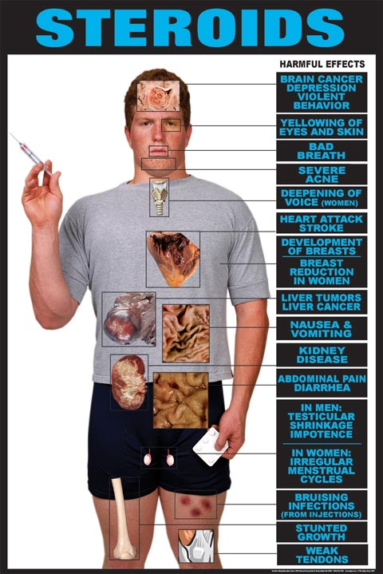
同化性類固醇(anabolic steroids)
副作用
  肝臟
  心血管系統
  男性生殖系統
  女性生殖系統
  精神狀態
  其他
17
Notes:
17

Slide 18
肝臟
同化性類固醇會傷害肝臟的排泄功能，導致黃疸的發生，若是停藥後，黃疸現象則會消退。
動物與人體實驗發現，給予同化性類固醇會早成肝臟結構性的改變，最嚴重的合併症則是造成肝腫瘤及紫斑性肝炎，停藥後則會好轉。
使用同化性類固醇而產生紫斑性肝病報告中發現，再加上肝臟衰竭或是囊腫破裂，則有可能致命。
18
Notes:
18

Slide 19
心血管系統
因高胰島素症而改變血糖耐受性、減少高密度脂蛋白及血壓升高等等。
在動物心臟組織中的肌纖維及粒線體的組織切片實驗發現，使用同化性類固醇會造成這些結構病理性的改變，對心血管系統的影響，仍須再做進一步研究。
19

Slide 20

男性生殖系統
包括精蟲稀少症及無精蟲症、睪丸變小、睪固酮和性腺刺激素等荷爾蒙的減少、睪丸切片不正常，這些症狀在使用類固醇治療的病患、正常受試者及選手身上都有發生。這些改變在腦下腺生殖腺軸，因為同化性類固醇會抑制自身生殖腺荷爾蒙的製造。
若是停止使用類固醇，則可使荷爾蒙的分泌恢復，不過對腦下腺生殖腺軸的長期影響卻仍不得而知。
20
Notes:
20

Slide 21
女性生殖系統
包括濾泡刺激激素、雌激素及黃體素的減少，抑制濾泡成熟及排卵，延長濾泡期、縮短黃體期，造成月經週期的改變及無月經的情形。
21

Slide 22
精神狀態
包括增加或減少性慾、情緒不穩定、躁動等，這些與血漿中睪固酮濃度太高有關。
使用同化性類固醇與使用精神性刺激藥物的腦電波相似，所以在使用時須考慮會產生躁動及敵意的行為。
22

Slide 23
其他
失調症(ataxia) 、骨垢過早閉合、男性化(包括多毛症、陰蒂變大、聲音變粗等) 、青春痘（痤瘡）、毛髮減少及禿頭。
這些副作用與使用何種類固醇、劑量的多寡及使用時間的長短有關，何種人容易得到這些副作用卻無法預測。
23

Slide 24
結論
同化性類固醇濫用者基本上以「堆疊」與「循環」的方式使用各種藥物。希望得到各同化性類固醇的效能，並降低其副作用。
研究指出，典型的同化性類固醇使用平均牽涉3.1種製劑；而使用劑量可能是一般治療劑量的5-29倍。
而這種操作方法的效用與副作用也缺乏足夠研究結果的支持與佐證。
Notes:
或許，你可以看到這些濫用者短期使用後所得到的好處，
但是，這些以個人經驗混用各種高劑量的藥物對身體造成的長期傷害，卻是我們無法得知與預測的。

